Slide 1
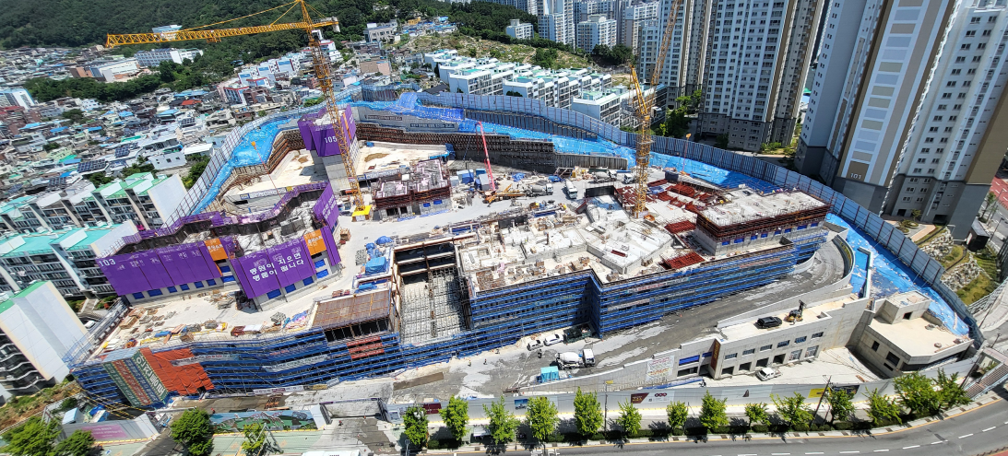
상시(주간) 위험성평가 회의
24.06.18
부암2차 비스타동원 아트포레 신축공사현장

Slide 2
사망사고 주요 기인물 및 안전대책

Slide 3
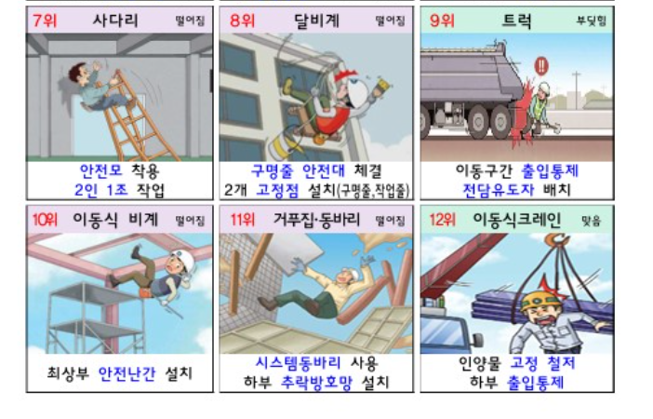
사망사고 주요 기인물 및 안전대책

Slide 4
1. 06.12 F/B

Slide 5
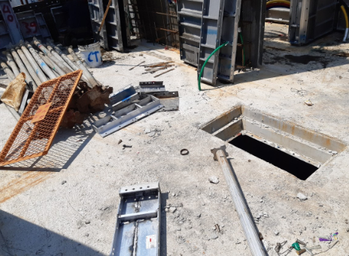
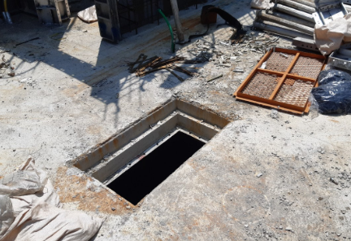
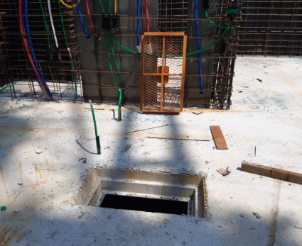
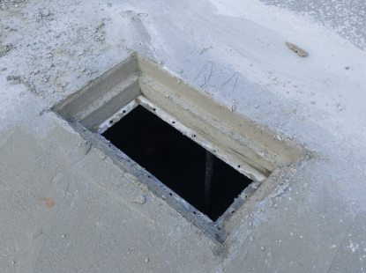
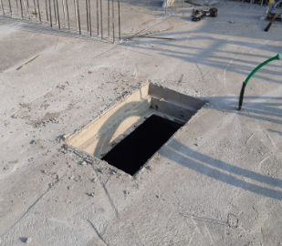
1.주간 위험성평가&피드백
아차사고 나기 전, 후 개구부 관리현황
101동~ 103동

Slide 6
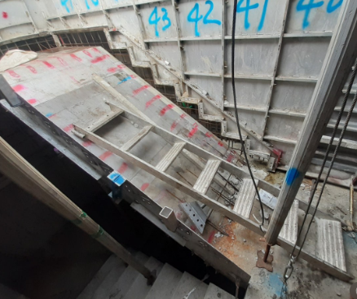
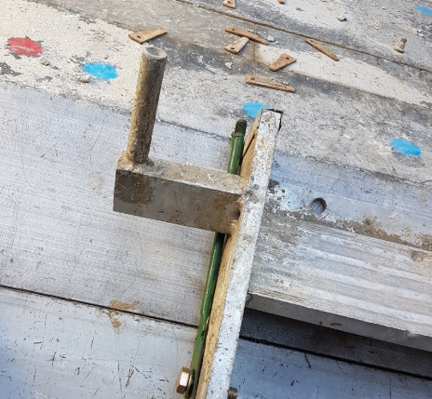
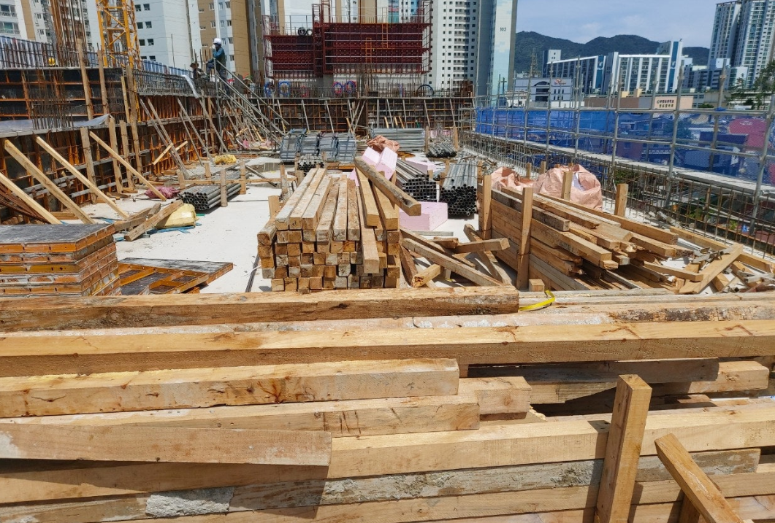
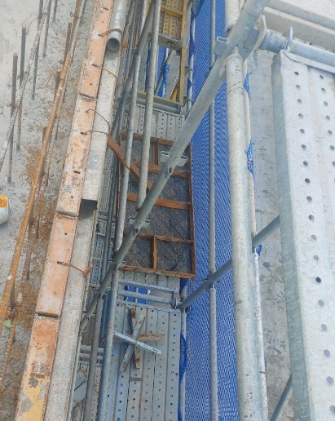
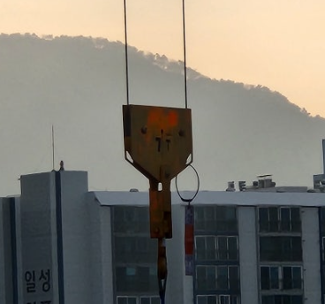
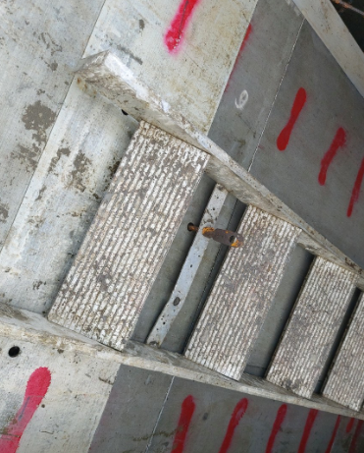
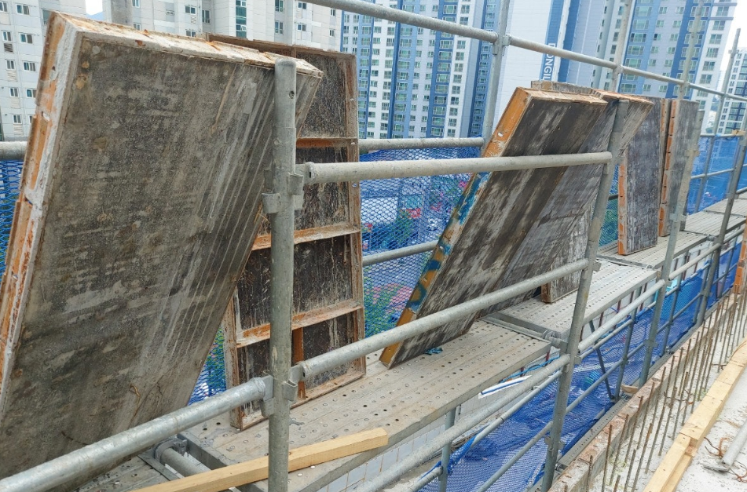
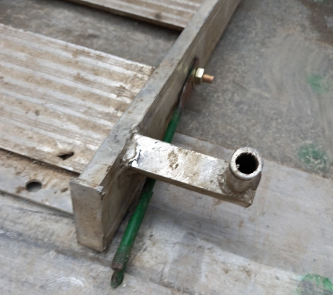
1.주간 위험성평가&피드백
2)계단부 알폼 사다리 개선조치의 건____ 후크 및 사다리 구매 진행 중
지속적으로 반복되는 내용으로 사고 시 중대재해 연결
근본적 대책
1.사다리의 고정이 중점. (언제까지 확인조치 할 수 있는 사항이 아님)
2.위험의 궁극적인 , 사고위험 발생점을 제거하는 것이 목적임 .

Slide 7
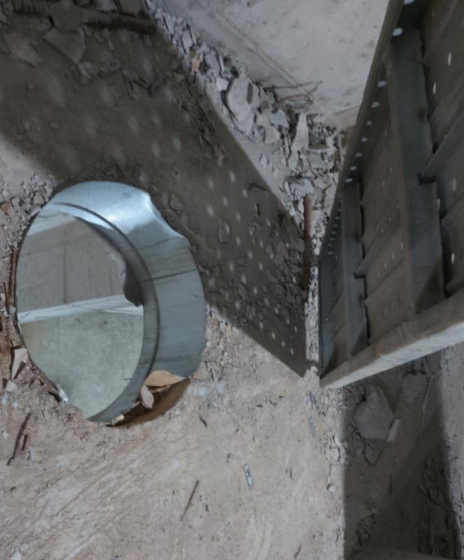
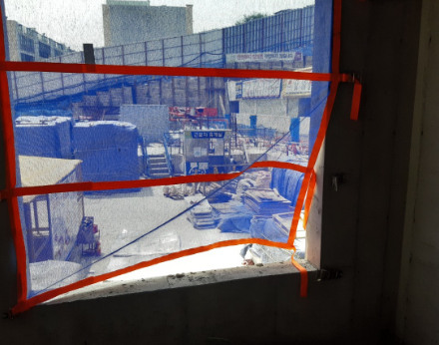
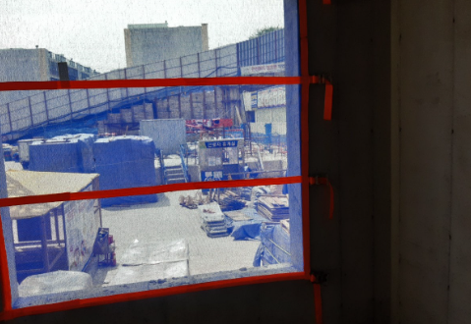
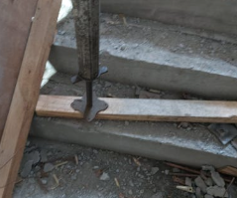
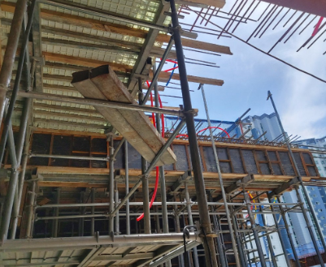
1.주간 위험성평가&피드백
5) 세대내부 수직보호망 임의해체_추락, 낙하물위험
안전시설물 별도 협의없이 훼손 및 방치사례 증가.
*지속적인 구두성 경고가 아니라 해당자 퇴출시키고 기강을 잡을 필요가
있다고 판단 (교육,구두경고 소용없음_영구퇴출 )

Slide 8
4. 공지사항
1.온열질환 예방에 관한 수칙 철저히 준수이행.
2.고령근로자 , 신규근로자 관리철저.

Slide 9
5. 건의사항
1.특이사항 없음

Slide 10
현장소장님 당부사항
1.폭염주의보 및 경보 시 휴식시간 보장준수 이행확인.
2.안전수칙 미 이행 공종의 팀 단위 특별교육 실시로 안전사고 예방철저.
3.반복되는 지적 사항 발생을 최소화 , 팀 단위 안전활동 강화 .

Slide 11
2. 06.18 위험성평가

Slide 12
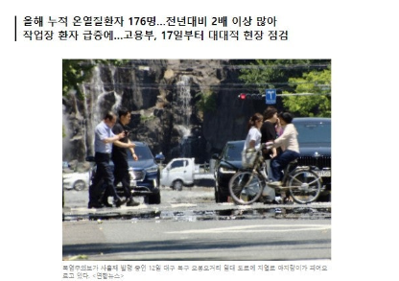
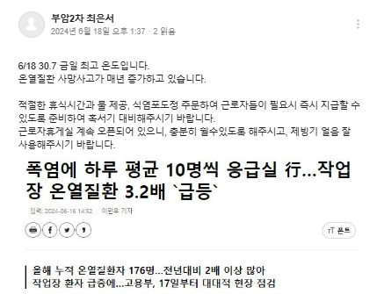
온열질환 예방에 관한 수칙
지속적으로 날씨 및 온도 체크, 전파
식염포도당 및 물 제공

Slide 13
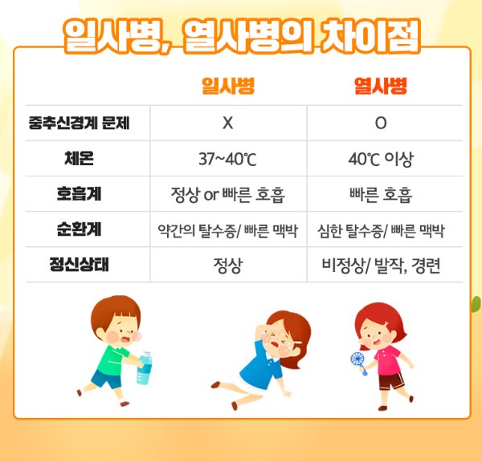
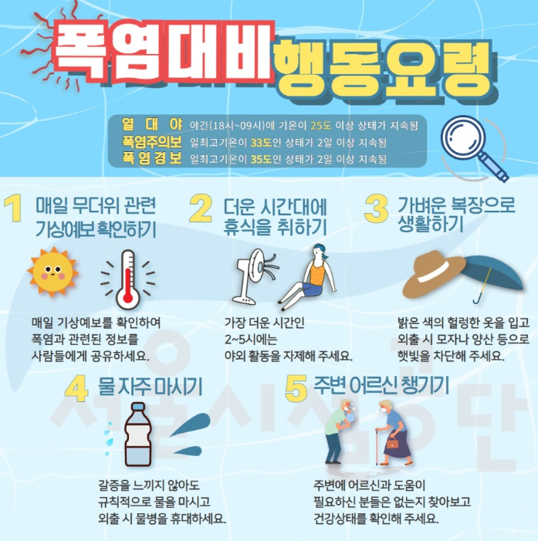
온열질환 예방에 관한 수칙
1. 폭염주의보, 폭염경보
2. 일사병, 열사병
-> 커피, 탄산음료 X – 열손실, 갈증유발

Slide 14
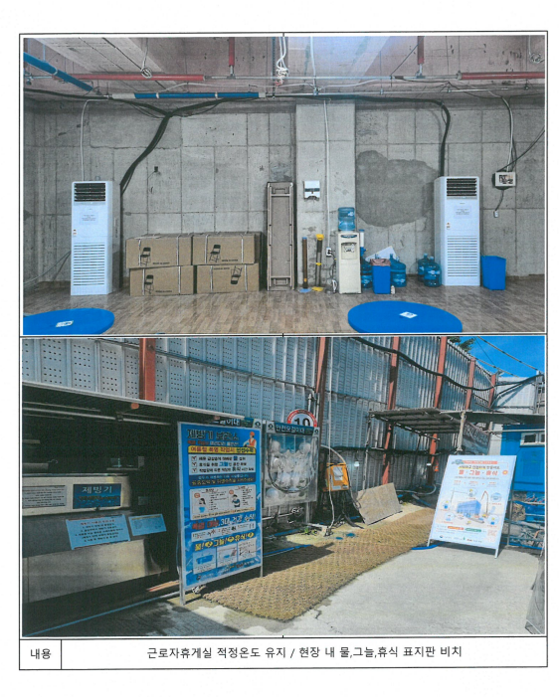
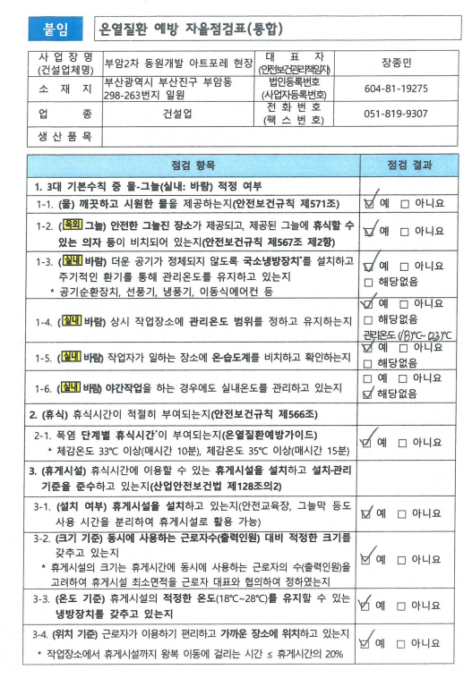
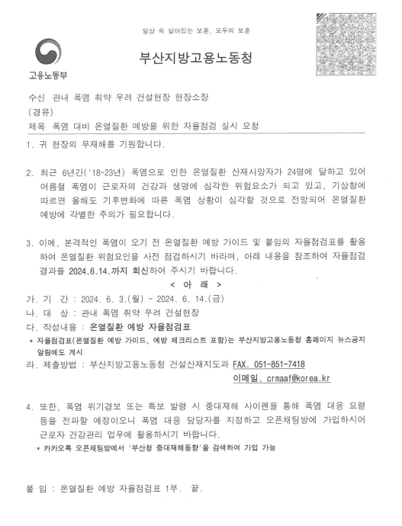
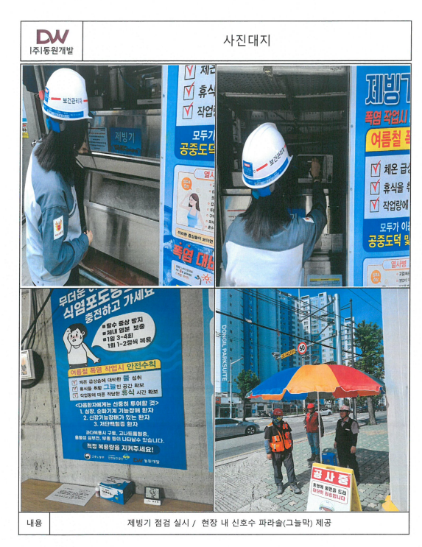
온열질환 예방에 관한 수칙
1. 온열질환 예방 자율점검표 실시요청의 건 전파

Slide 15
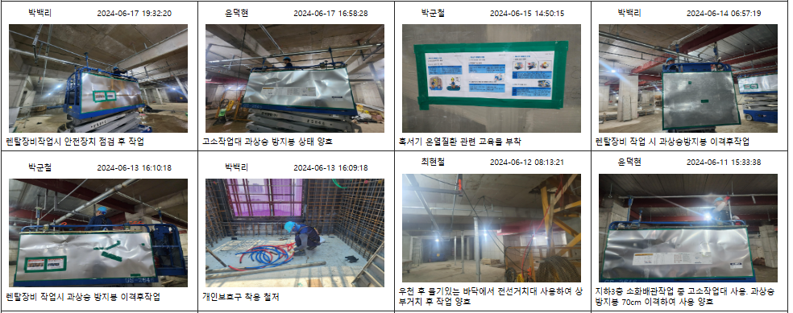
1.주간 위험성평가&피드백
*공종별 안전활동 (미래지앤씨_상/ 중 등급)

Slide 16
1.주간 위험성평가&피드백
*공종별 안전활동 (광진개발_상/ 중 등급)
?!

Slide 17
1.주간 위험성평가&피드백
*공종별 안전활동 (임텍_상/ 중 등급)
?!

Slide 18
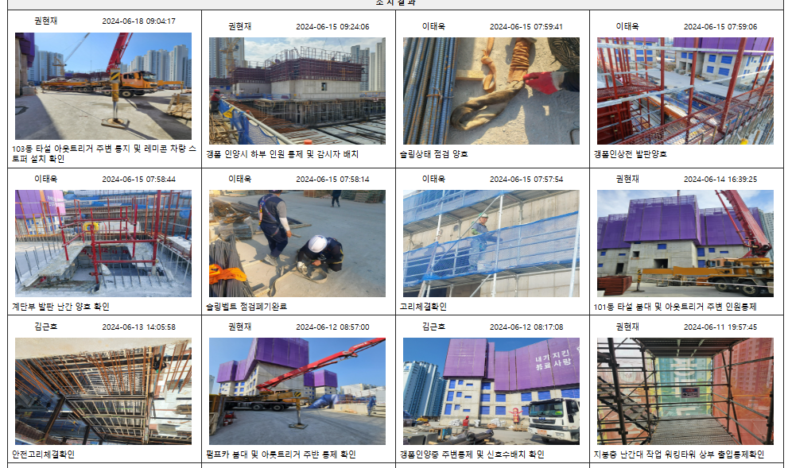
1.주간 위험성평가&피드백
*공종별 안전활동 (용마루건설_상/ 중 등급)

Slide 19
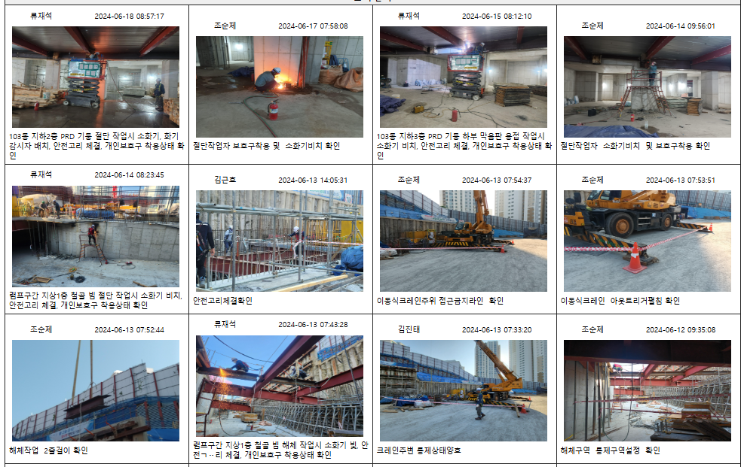
1.주간 위험성평가&피드백
*공종별 안전활동 (신성메가텍_상/ 중 등급)

Slide 20
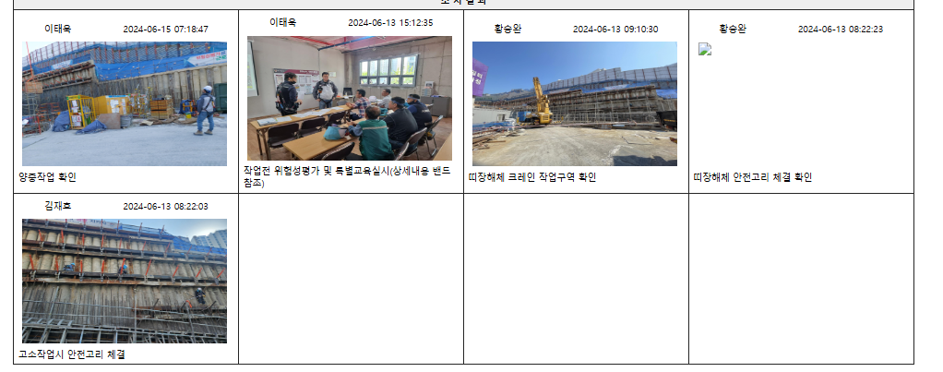
1.주간 위험성평가&피드백
*공종별 안전활동 (재광건설_상/ 중 등급)

Slide 21
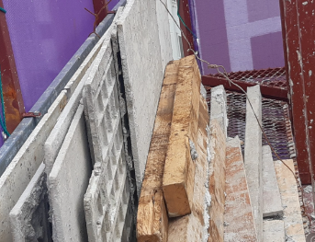
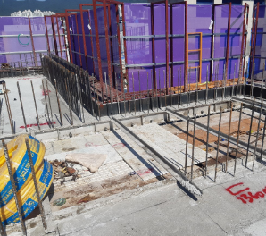
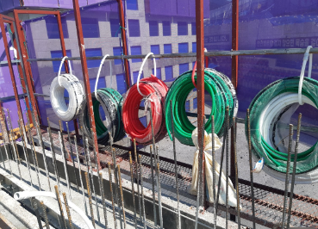
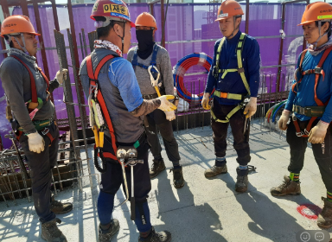
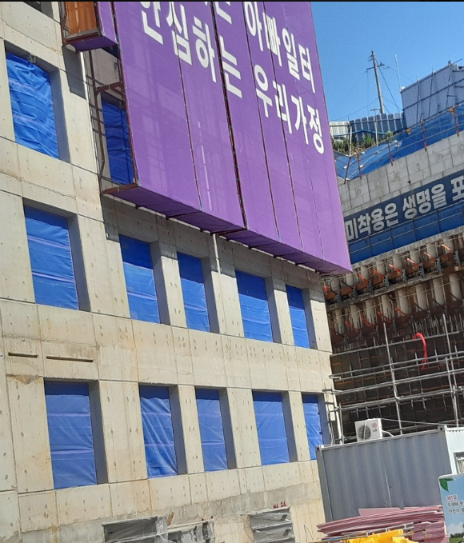
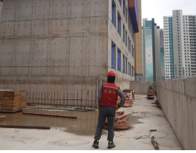
1.주간 위험성평가&피드백
1) 갱폼 인상 전 점검사항 양호
갱폼 인상 전 발판정리, 자재결속, 작업 시작 전 교육, 하부 감시자 비치
1.작업 전 해당 팀 교육실시로 작업방법 및 순서에 대한 해당팀장 교육실시
2.자재의 정리정돈 등 이상유무 확인절차 양호
*차후 3개층마다 전 발판정리 및 청소실시예정

Slide 22
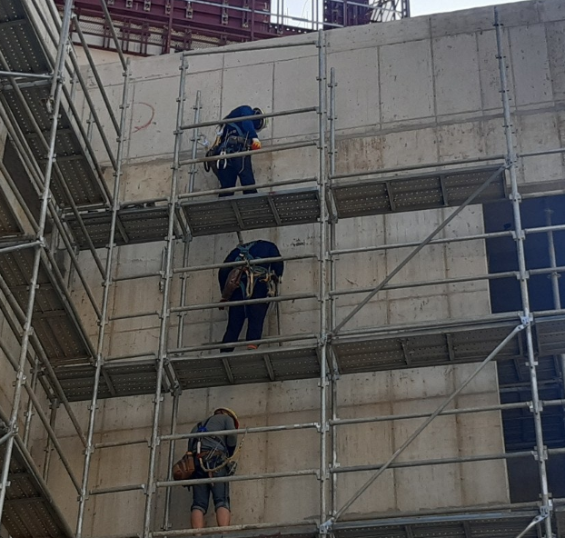
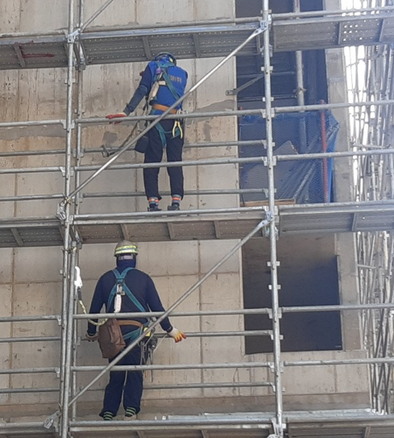
1.주간 위험성평가&피드백
2)시스템 비계 해체 작업 시 전 해당 근로자 고리체결 상태 양호
사고발생이 잦은 비계해체 작업 시 전 근로자 고리체결 우수
1.고소작업시 발생할수 있는 추락사고의 기본적인 사고예방,사고위험요인 제거.
2.차후 지속적인 관리 및 유지가 되도록 해당 팀 독려.

Slide 23
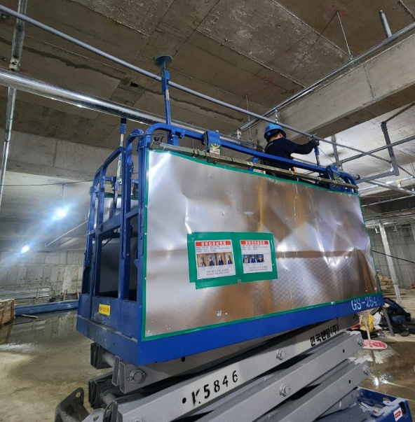
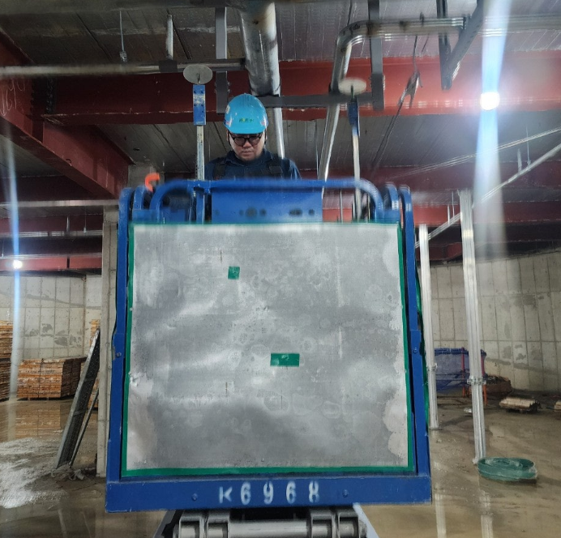
1.주간 위험성평가&피드백
3)고소작업대 과상승방지봉 설치상태 및 운행상태 양호
고소작업대 방호장치 활용 및 준수상태 우수
1.산업현장에서 사고발생이 빈번한 사고예방활동 준수.
2.매일 일일점검을 통한 점검실시 양호.

Slide 24
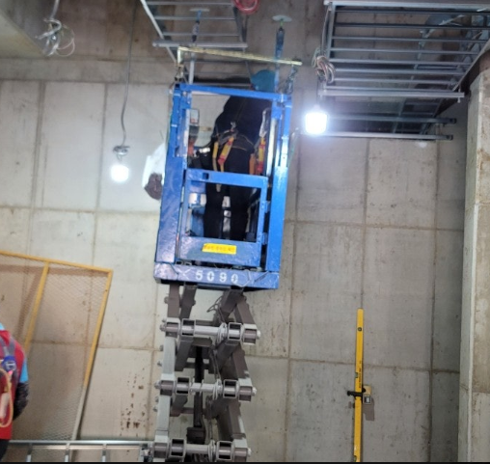
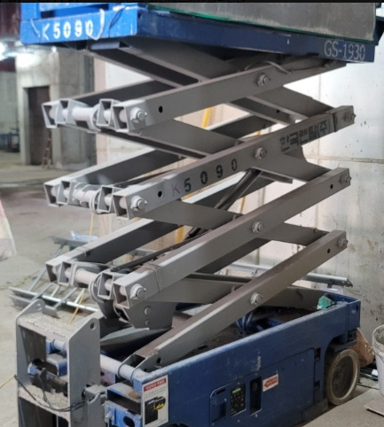
1.주간 위험성평가&피드백
4)고소작업대 과상승방지봉 설치상태 및 운행상태 양호
고소작업대 방호장치 활용 및 준수상태 우수
1.산업현장에서 사고발생이 빈번한 사고예방활동 준수.
2.매일 일일점검을 통한 점검실시 양호.
(트레이 상부와 과상승방지봉 충격주의)

Slide 25
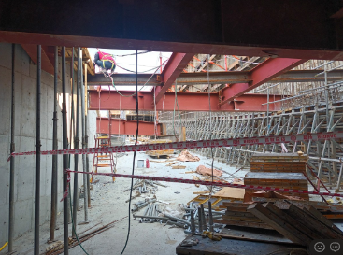
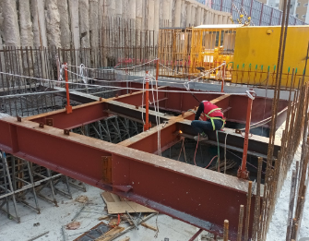
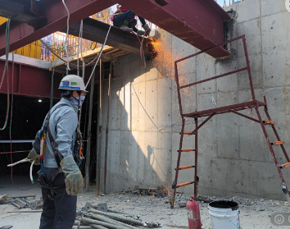
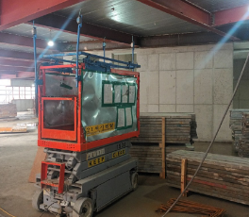
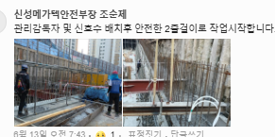
1.주간 위험성평가&피드백
5)빔 해체작업 전 점검사항 양호
1.중량물을 취급하는 고 위험작업으로
- 주변통제구역 설정관리 양호
- 고소근로자 고리체결 확인
- 작업지휘자 및 안전보건책임자의 현장통제 및 확인점검 실시
*일일점검을 통한 작업의 시작 및 확인절차 우수.

Slide 26
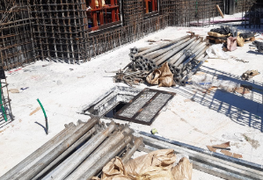
1.주간 위험성평가&피드백
근본적인 원인파악 및 조치파악 후 대책선정
*개구부 덮개 교체, 그래도 개구부 관리상태가 불량 (기준미달)
*개구부 덮개 식별표시 필요
*

Slide 27
1.주간 위험성평가&피드백
7) 타설 전 개구부 폐합조치 확인미흡_추락 및 낙하물 위험
조치필요
상부 개구부 조치 불량 시 상부 근로자 추락확률 굉장히 증대
*햇빛반사 및 식별이 제대로 되지 않아 추락위험발생 (동일하게 같은 문제가 생기면 안됨)

Slide 28
1.주간 위험성평가&피드백
8)위험물보관소 및 박리제 보관함 등 관리불량_ 화재, 폭발 등
*위험물보관소 등은 항시 정비가 되어 있어야 되는 사항
1.사고의 증대성, 피해가 막심하고,
2.인명피해가 발생하는 사고위험 .

Slide 29
1.주간 위험성평가&피드백
9)배전반 관리불량_감전위험(잘보이지 않은 사각지대 가설전기 관리 철저히 요함)
조치필요

Slide 30
1.주간 위험성평가&피드백
10) 주 슬링 제외 지게차 등 사용하는 보조 슬링 점검미흡 _낙하위험
즉시 조치
수시로 확인 후 폐기는 과감하게 해주시길……
*현장 내 타워크레인 및 이동식 크레인 사용하는 거 제외, 관리미흡 .
지게차 사용 시 충돌,낙하 등 중대재해 위험!!!!

Slide 31
기타 부적합 사항(반드시 조치!)

Slide 32
4. 사고사례

Slide 34
4. 공지사항
1.식염포도당을 구입하여 경비실, 교육장, 아침 조회장 등 비치예정.
(대량 구입하여 밴드 및 카톡방에 전달예정, 근로자 내용 전파 및 독려____________확정
2.현장에서 폭염주의보 이상 시 시원한 음료? 제공해주는 행사 ?
(독창적인 행사)______________________________________________미정
3.쿨 넥워머 또는 스카프 지급 (동원개발 구입)____________________ 미정
4.아침 조회장 이전?____________________ 미정

Slide 35
5. 건의사항
1.화장실 상부 이동? 가능한지?
2.105동 제외 가설수도관 ? 가능한지?

Slide 36
현장소장님 당부사항

Slide 38
위험성평가 및 점검회의록(월간)
24. 05. 06. ~ 24. 06. 02. (4주간)
부암2차 비스타동원 아트포레 신축공사현장

Slide 39
위험성평가 사진대지 (24.05)
부암2차 5월 위험성평가 회의 (근로자 참여)

